Slide 1
سیستم‌های کنترل خطی
مدل‌سازی سیستم‌های الکتریکی

Slide 2
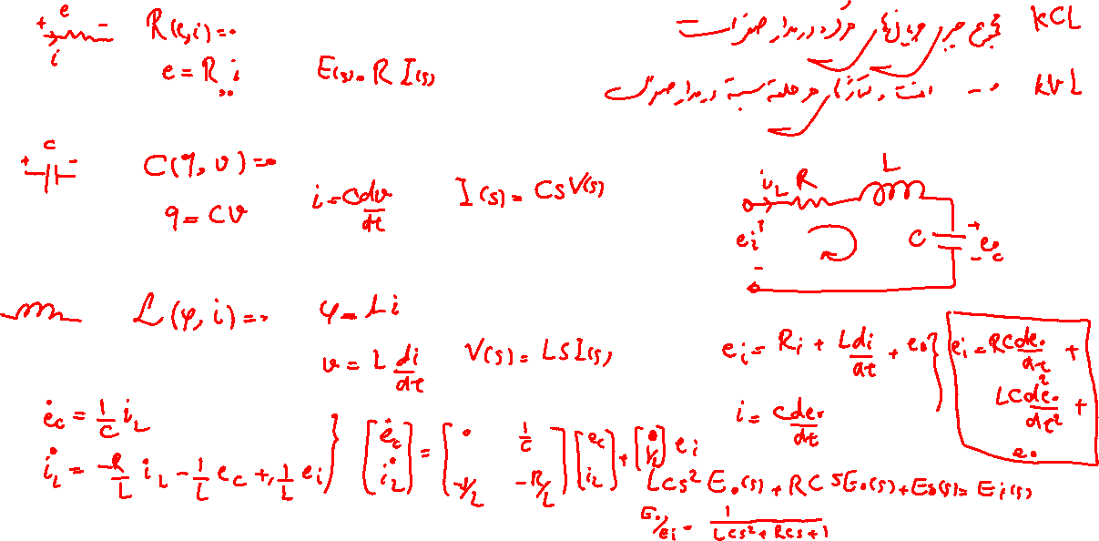
مدل عناصر شبکه‌های الکتریکی
Notes:
در مورد سوابق تحصیلی صحبت می‌شود.
پروژه کارشناسی
عنوان پروژه کارشناسی: طراحی مانتیورنیک گسترده

Slide 3
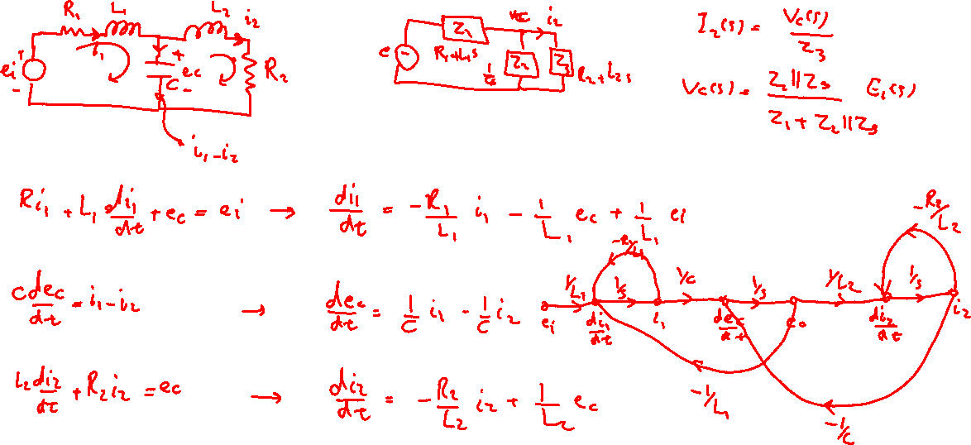
مثال
Notes:
در مورد سوابق تحصیلی صحبت می‌شود.
پروژه کارشناسی
عنوان پروژه کارشناسی: طراحی مانتیورنیک گسترده

Slide 4
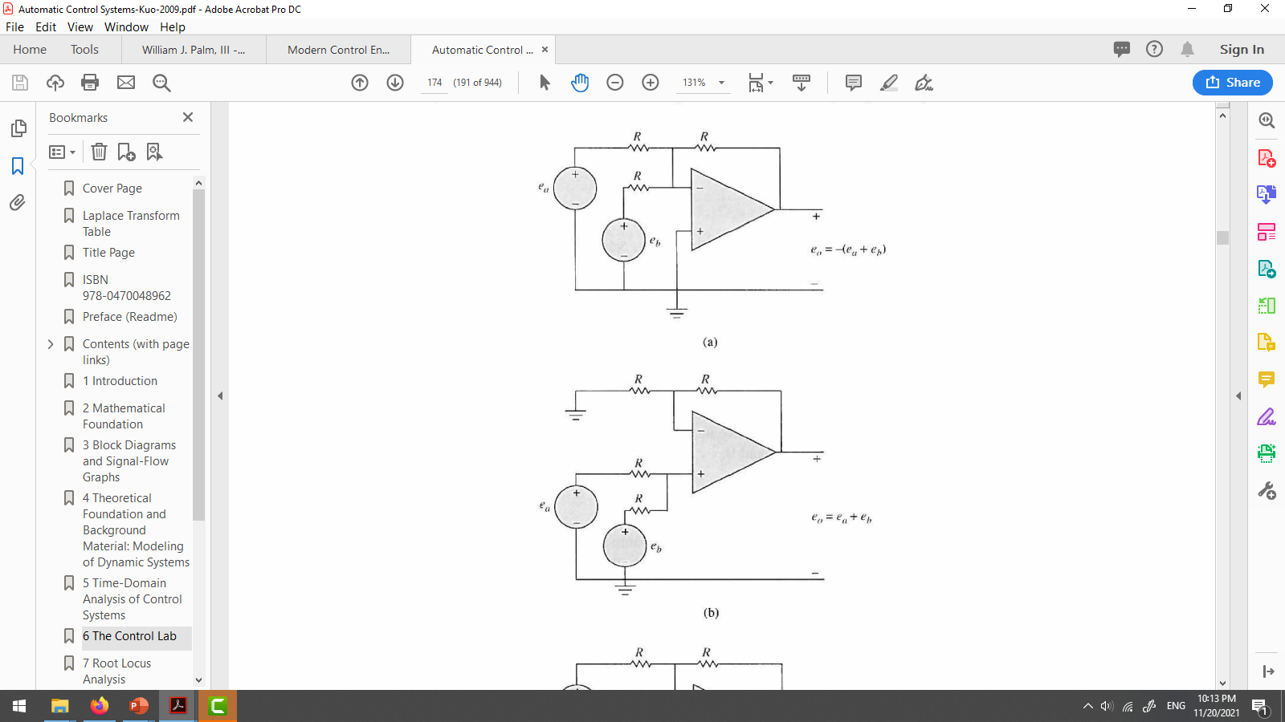
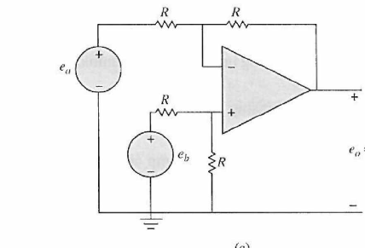
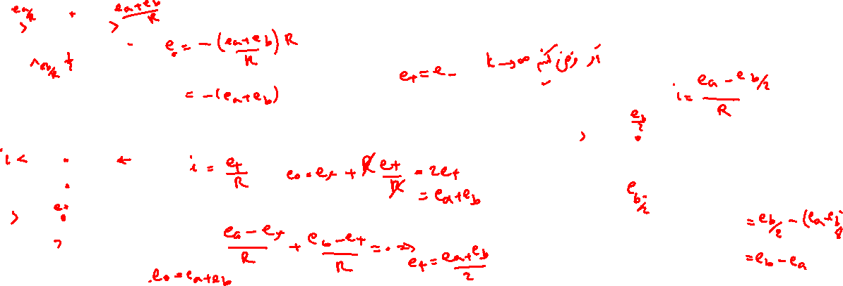
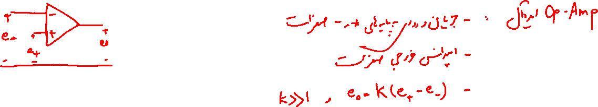
Op-Amp
Notes:
در مورد سوابق تحصیلی صحبت می‌شود.
پروژه کارشناسی
عنوان پروژه کارشناسی: طراحی مانتیورنیک گسترده

Slide 5
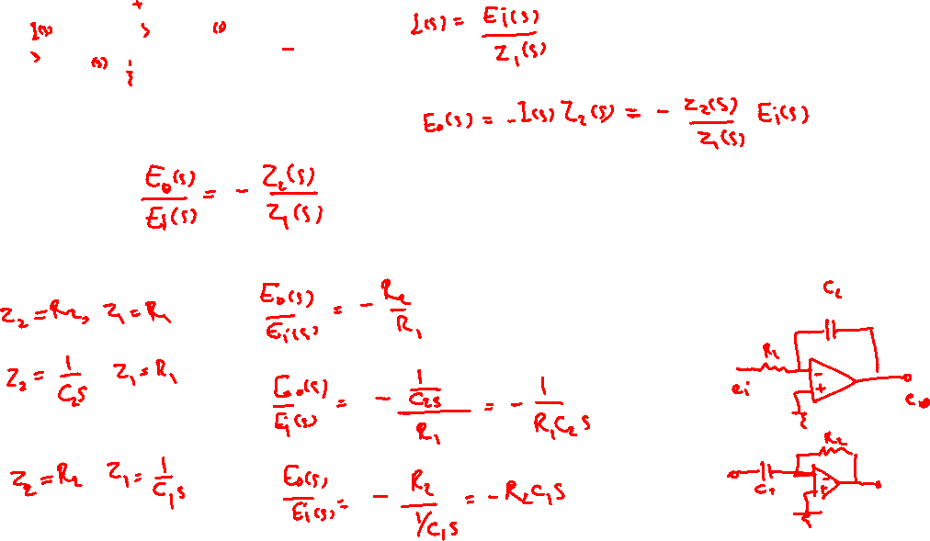
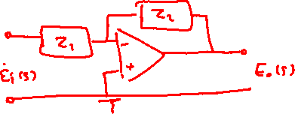
Op-Amp
Notes:
در مورد سوابق تحصیلی صحبت می‌شود.
پروژه کارشناسی
عنوان پروژه کارشناسی: طراحی مانتیورنیک گسترده

Slide 6
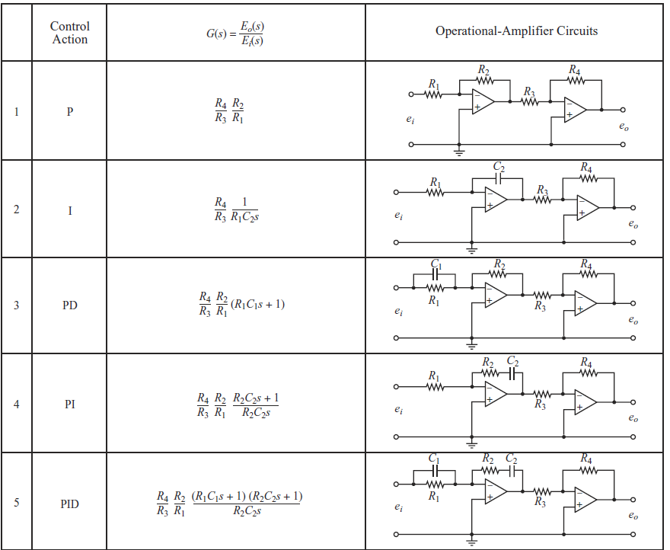
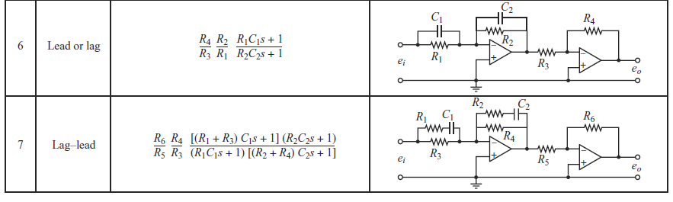

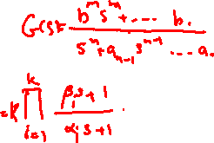
Op-Amp
Notes:
در مورد سوابق تحصیلی صحبت می‌شود.
پروژه کارشناسی
عنوان پروژه کارشناسی: طراحی مانتیورنیک گسترده

Slide 7
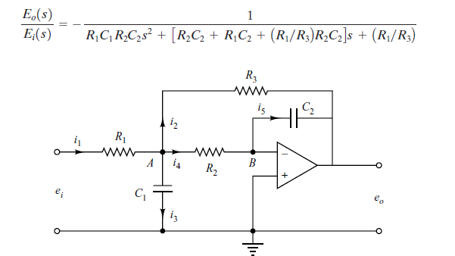
Op-Amp
Notes:
در مورد سوابق تحصیلی صحبت می‌شود.
پروژه کارشناسی
عنوان پروژه کارشناسی: طراحی مانتیورنیک گسترده

